Slide 1
Ακίνητη Προσθετική Ι (Θ)
Ανοικτά Ακαδημαϊκά Μαθήματα στο ΤΕΙ Αθήνας
Ενότητα 5: Χυτή ανασύσταση μύλης με ενδορριζικό άξονα
Αριστείδης Γαλιατσάτος
DDs, Dr Dent. Επίκουρος Καθηγητής ΤΕΙ Αθήνας
Τμήμα Οδοντικής Τεχνολογίας
Το περιεχόμενο του μαθήματος διατίθεται με άδεια Creative Commons εκτός και αν αναφέρεται διαφορετικά | Το έργο υλοποιείται στο πλαίσιο του Επιχειρησιακού Προγράμματος «Εκπαίδευση και Δια Βίου Μάθηση» και συγχρηματοδοτείται από την Ευρωπαϊκή Ένωση (Ευρωπαϊκό Κοινωνικό Ταμείο) και από εθνικούς πόρους.

Slide 2
Αιτίες καταστροφής της μύλης του δοντιού
ΤΕΡΗΔΟΝΑ
ΚΑΤΑΓΜΑ

Slide 3
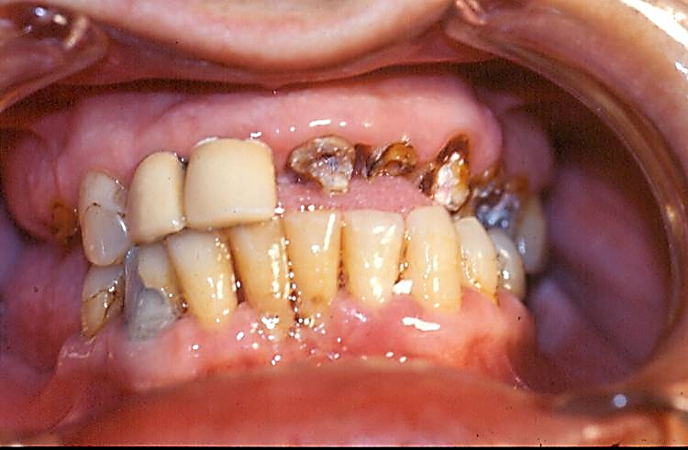
Πολυτερηδονισμένα δόντια (κλινική εικόνα) (1 από 4)
© Αριστείδης Γαλιατσάτος

Slide 4
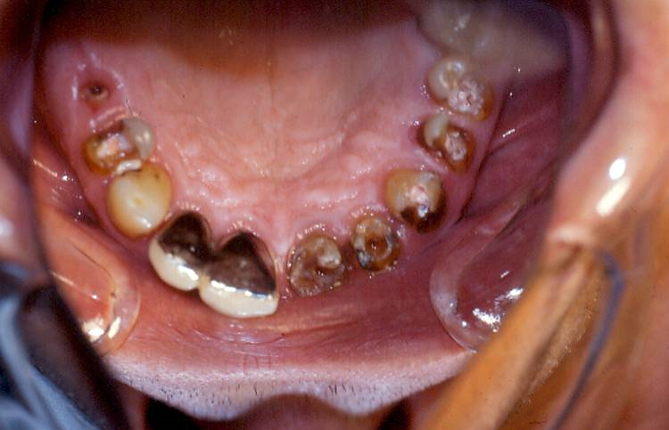
Πολυτερηδονισμένα δόντια (κλινική εικόνα) (2 από 4)
© Αριστείδης Γαλιατσάτος

Slide 5
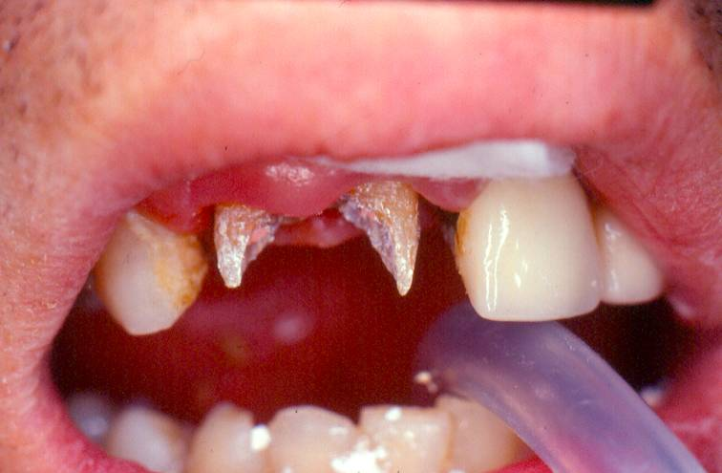
Πολυτερηδονισμένα δόντια (κλινική εικόνα) (3 από 4)
© Αριστείδης Γαλιατσάτος

Slide 6
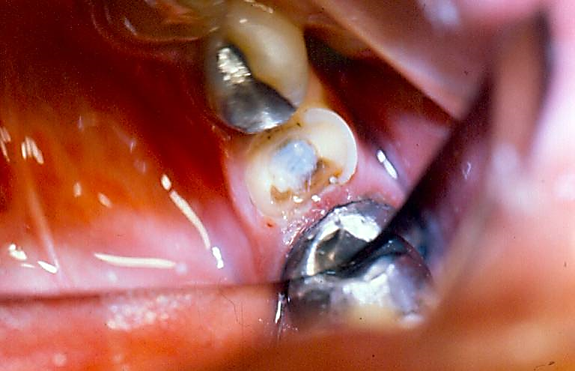
Πολυτερηδονισμένα δόντια (κλινική εικόνα) (4 από 4)
© Αριστείδης Γαλιατσάτος

Slide 7
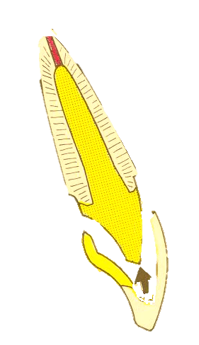
Χυτή ανασύσταση μύλης με άξονα
© Αριστείδης Γαλιατσάτος

Slide 8
Ενδορριζικοί άξονες
Ενδορριζικοί άξονες
Προπαρασκευασμένοι
Ενεργητικού τύπου
(κοχλιούμενοι)
Παθητικού τύπου
(Συγκολλούμενοι)
Χυτοί
(Παθητικού τύπου)
1. Παραλληλόγραμμοι
2. Κωνικοί

Slide 9
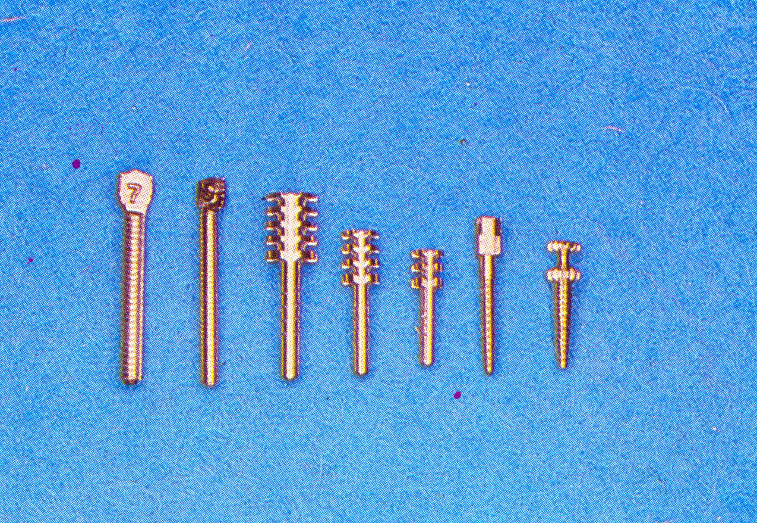
Είδη προκατασκευασμένων αξόνων
© Λομβαρδάς Ι. Προσθετική. Εκδόσεις Μέλισσα, Αθήνα, 1987

Slide 10
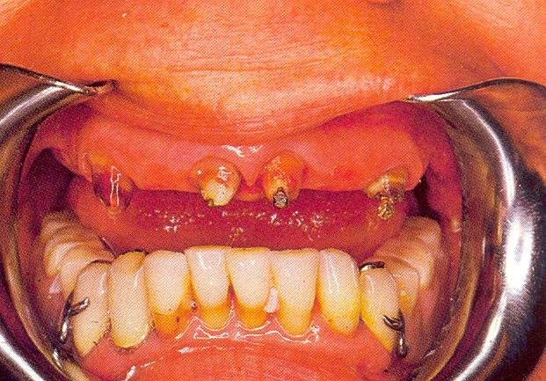
Προκατασκευασμένοι ενδορριζικοί άξονες (κλινική εικόνα) (1 από 3)
© Λομβαρδάς Ι. Προσθετική. Εκδόσεις Μέλισσα, Αθήνα, 1987

Slide 11
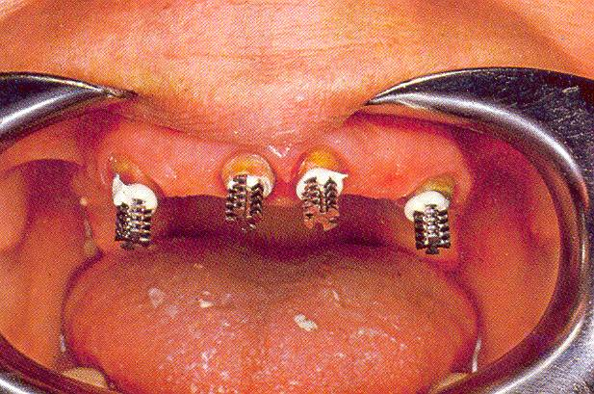
Προκατασκευασμένοι ενδορριζικοί άξονες (κλινική εικόνα) (2 από 3)
© Λομβαρδάς Ι. Προσθετική. Εκδόσεις Μέλισσα, Αθήνα, 1987

Slide 12
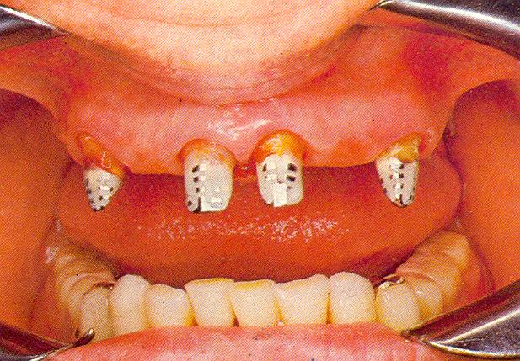
Προκατασκευασμένοι ενδορριζικοί άξονες (κλινική εικόνα) (3 από 3)
© Λομβαρδάς Ι. Προσθετική. Εκδόσεις Μέλισσα, Αθήνα, 1987

Slide 13
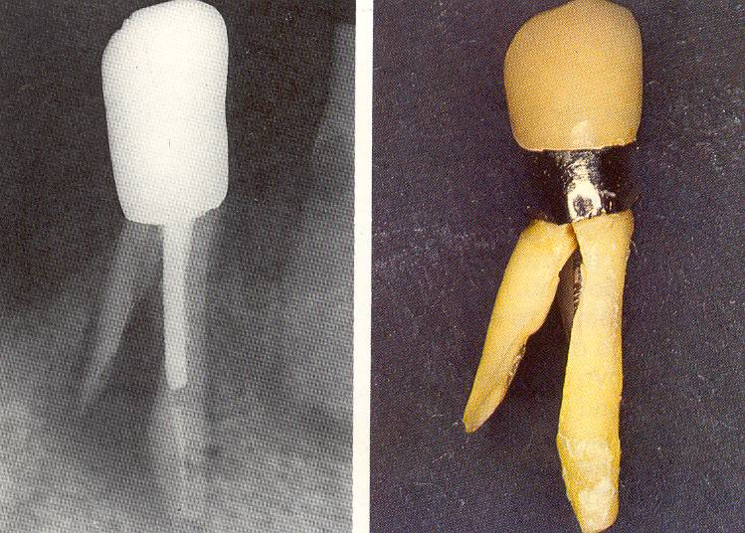
Μειονέκτημα ενδορριζικών αξόνων
© Τσούτσος Α, Ανδριτσάκης Δ. Ακίνητη κλινική Προσθετική – Έγχρωμος Άτλαντας. 1η έκδοση, εκδόσεις Datamedica, Αθήνα 1987

Slide 14
Χυτή ανασύσταση μύλης με άξονα (σχήμα)
© Αριστείδης Γαλιατσάτος

Slide 15
Πλεονεκτήματα χυτών ενδορριζικών αξόνων
Καλή εφαρμογή και συγκράτηση του άξονα στο ρ.σ.
Άξονας και ψευδοκολόβωμα χυτεύονται με το ίδιο κράμα σε μια ενιαία κατασκευή.
Η εφαρμογή της στεφάνης είναι ανεξάρτητη από την εφαρμογή του άξονα κα υπάρχει η δυνατότητα αφαίρεσης της στεφάνης χωρίς να καταστραφεί ο άξονας.

Slide 16
Μέθοδοι χυτής ανασύστασης
ΑΜΕΣΗ ΜΕΘΟΔΟΣ
(Στο στόμα του ασθενούς)
ΕΜΜΕΣΗ ΜΕΘΟΔΟΣ
(Στο εργαστήριο)

Slide 17
Άμεση μέθοδος
Κατά την ΑΜΕΣΗ ΜΕΘΟΔΟ ο οδοντίατρος κατασκευάζει στο ιατρείο το ακρυλικό πρόπλασμα του άξονα, το οποίο στη συνέχεια στέλνει στο εργαστήριο για να γίνει η χύτευσή του.

Slide 18
Στάδια άμεσης μεθόδου κατασκευής ενδορριζικού άξονα (κλινική εικόνα) (1 από 8)
© Αριστείδης Γαλιατσάτος

Slide 19
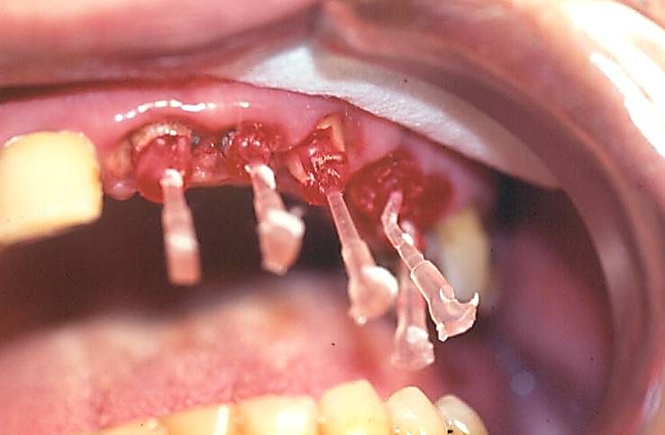
Στάδια άμεσης μεθόδου κατασκευής ενδορριζικού άξονα (κλινική εικόνα) (2 από 8)
© Αριστείδης Γαλιατσάτος

Slide 20
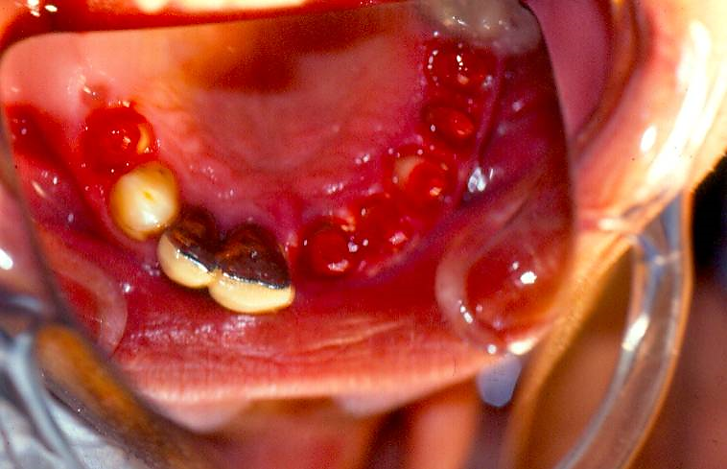
Στάδια άμεσης μεθόδου κατασκευής ενδορριζικού άξονα (κλινική εικόνα) (3 από 8)
© Αριστείδης Γαλιατσάτος

Slide 21
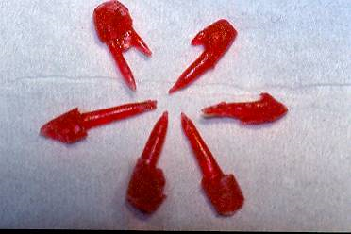
Στάδια άμεσης μεθόδου κατασκευής ενδορριζικού άξονα (κλινική εικόνα) (4 από 8)
© Αριστείδης Γαλιατσάτος

Slide 22
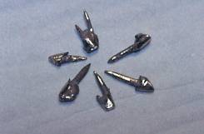
Στάδια άμεσης μεθόδου κατασκευής ενδορριζικού άξονα (κλινική εικόνα) (5 από 8)
© Αριστείδης Γαλιατσάτος

Slide 23
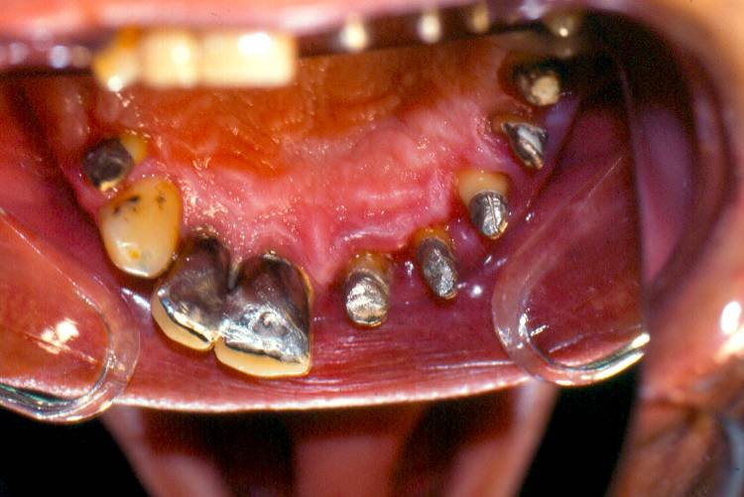
Στάδια άμεσης μεθόδου κατασκευής ενδορριζικού άξονα (κλινική εικόνα) (6 από 8)
© Αριστείδης Γαλιατσάτος

Slide 24
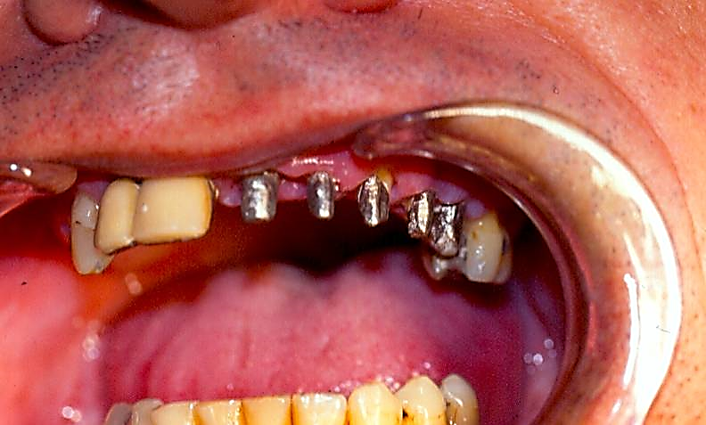
Στάδια άμεσης μεθόδου κατασκευής ενδορριζικού άξονα (κλινική εικόνα) (7 από 8)
© Αριστείδης Γαλιατσάτος

Slide 25
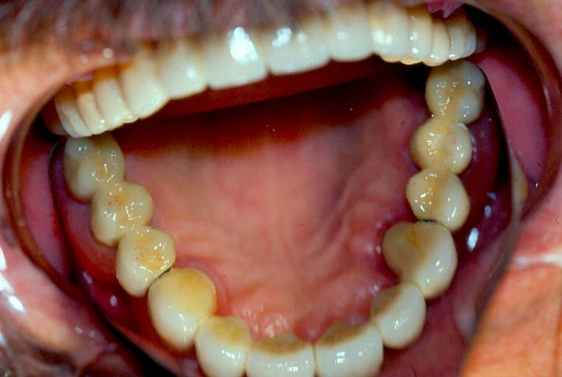
Στάδια άμεσης μεθόδου κατασκευής ενδορριζικού άξονα (κλινική εικόνα) (8 από 8)
© Αριστείδης Γαλιατσάτος

Slide 26
Έμμεση μέθοδος-στάδια κατασκευής (1 από 16)
Παρασκευή του ρ.σ. από τον οδοντίατρο
Λήψη αποτυπώματος και αποστολή στο εργαστήριο
Κατασκευή εκμαγείου εργασίας
Κατασκευή του προπλάσματος του ενδορριζικού άξονα με αυτοπολυμεριζόμενη ακρυλική ρητίνη
Με την ίδια ρητίνη διαμορφώνεται και το ομοίωμα της τεχνητής μύλης (ψευδοκολόβωμα)
Έλεγχος της κατασκευής στο εκμαγείο εργασίας
Τοποθέτηση αγωγών –πυρόχωμα –χύτευση –λείανση
Επιστροφή στον οδοντίατρο

Slide 27
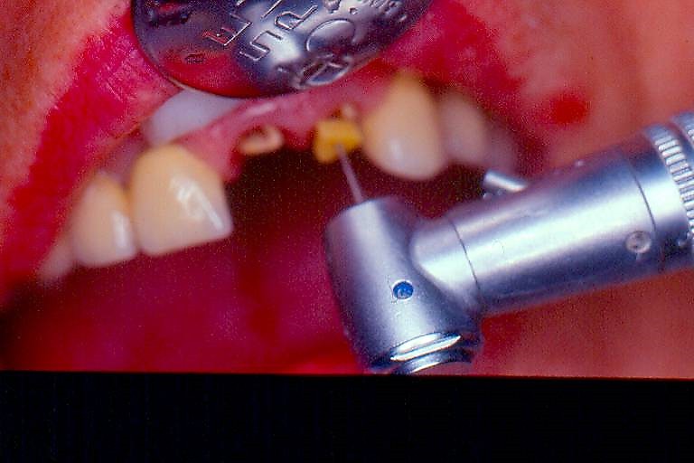
Έμμεση μέθοδος-στάδια κατασκευής (2 από 16)
© Αριστείδης Γαλιατσάτος

Slide 28
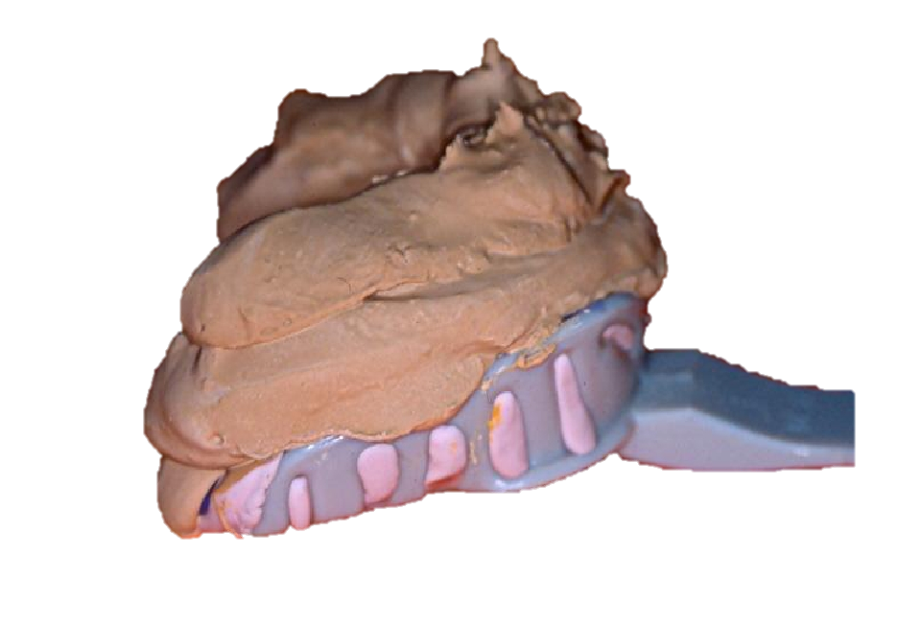
Έμμεση μέθοδος-στάδια κατασκευής (3 από 16)
©
© Αριστείδης Γαλιατσάτος

Slide 29
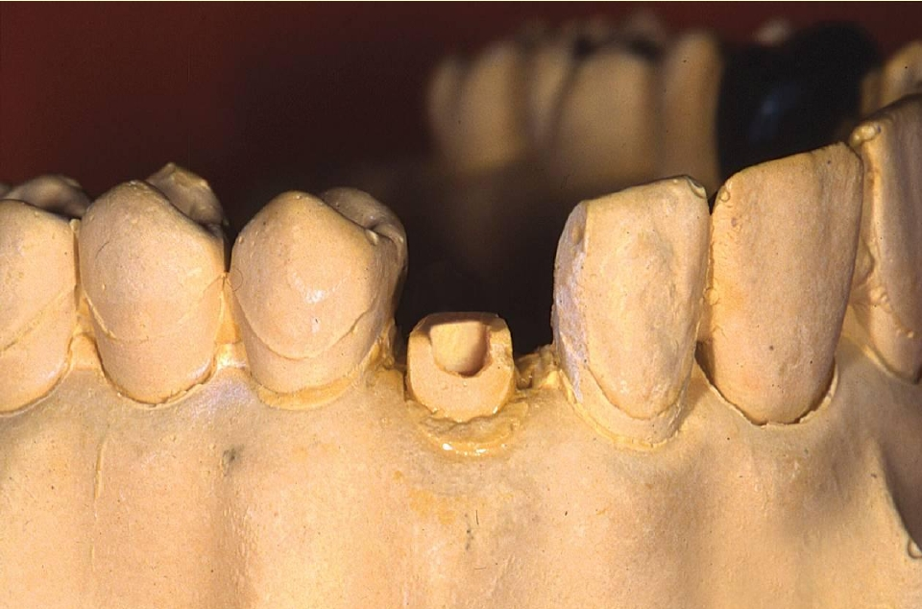
Έμμεση μέθοδος-στάδια κατασκευής (4 από 16)
© Δημητροπούλου Ε. Η εργαστηριακή διαδικασία στην Ακίνητη Προσθετική. Αυτοέκδοση. Αθήνα 2004

Slide 30
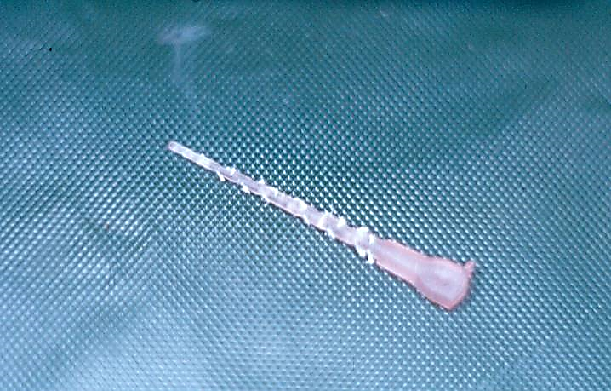
Έμμεση μέθοδος-στάδια κατασκευής (5 από 16)
© Αριστείδης Γαλιατσάτος

Slide 31
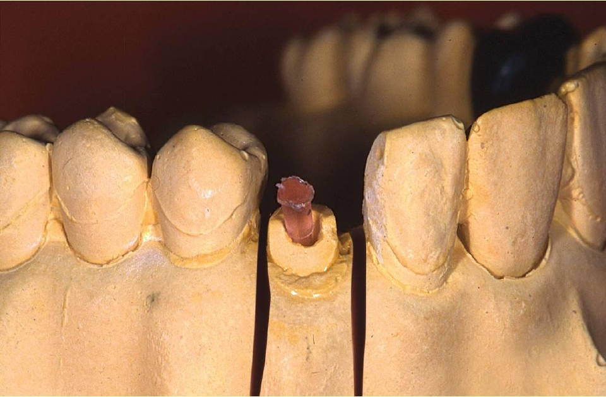
Έμμεση μέθοδος-στάδια κατασκευής (6 από 16)
© Δημητροπούλου Ε. Η εργαστηριακή διαδικασία στην Ακίνητη Προσθετική. Αυτοέκδοση. Αθήνα 2004

Slide 32
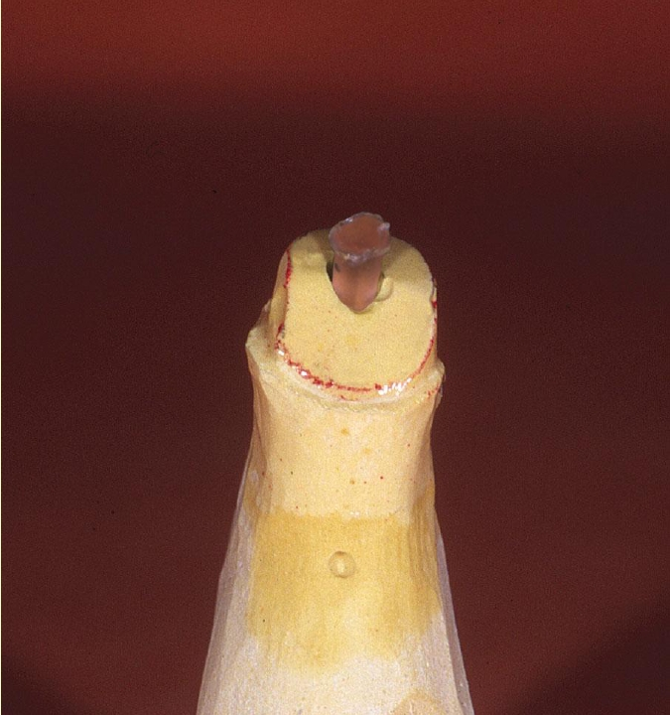
Έμμεση μέθοδος-στάδια κατασκευής (7 από 16)
© Δημητροπούλου Ε. Η εργαστηριακή διαδικασία στην Ακίνητη Προσθετική. Αυτοέκδοση. Αθήνα 2004

Slide 33
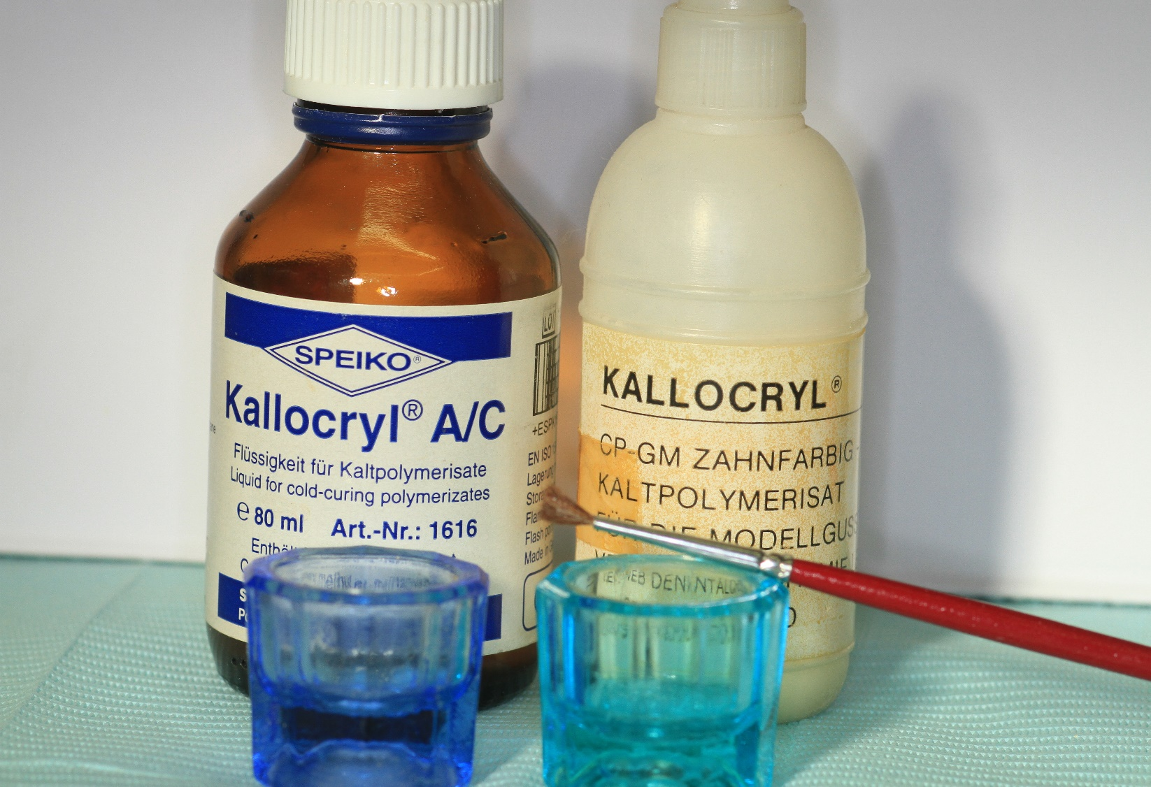
Έμμεση μέθοδος-στάδια κατασκευής (8 από 16)
© Αριστείδης Γαλιατσάτος

Slide 34
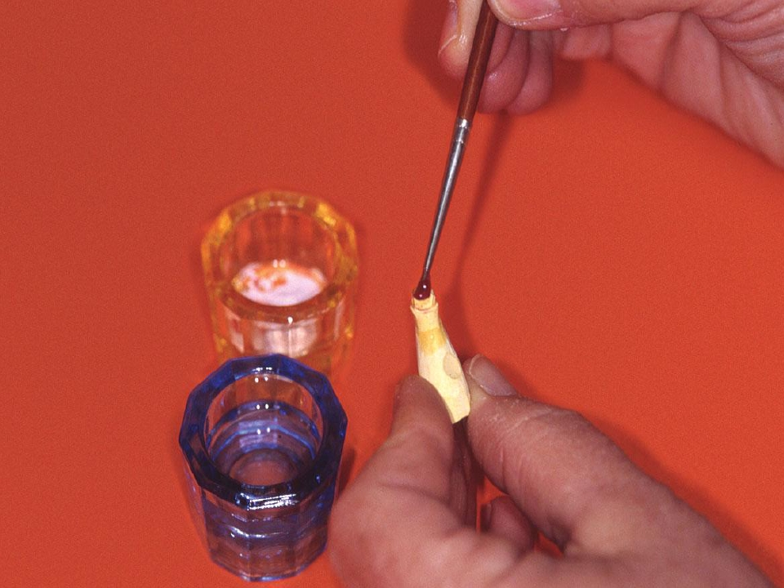
Έμμεση μέθοδος-στάδια κατασκευής (9 από 16)
© Δημητροπούλου Ε. Η εργαστηριακή διαδικασία στην Ακίνητη Προσθετική. Αυτοέκδοση. Αθήνα 2004

Slide 35
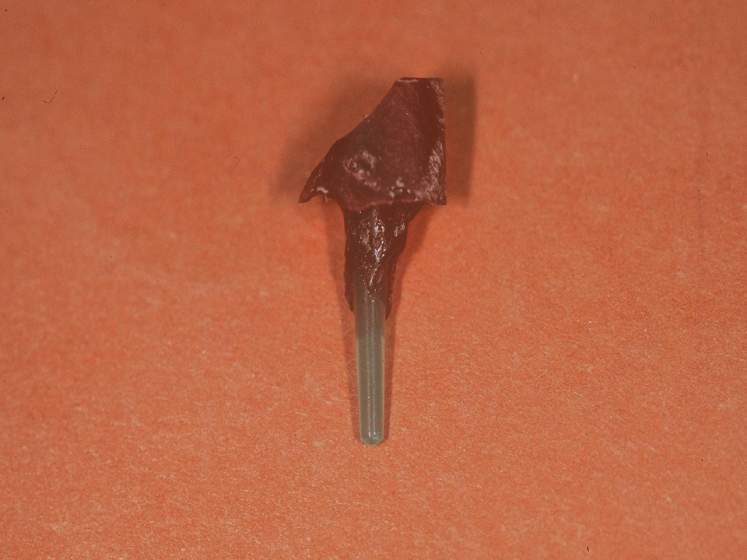
Έμμεση μέθοδος-στάδια κατασκευής (10 από 16)
© Δημητροπούλου Ε. Η εργαστηριακή διαδικασία στην Ακίνητη Προσθετική. Αυτοέκδοση. Αθήνα 2004

Slide 36
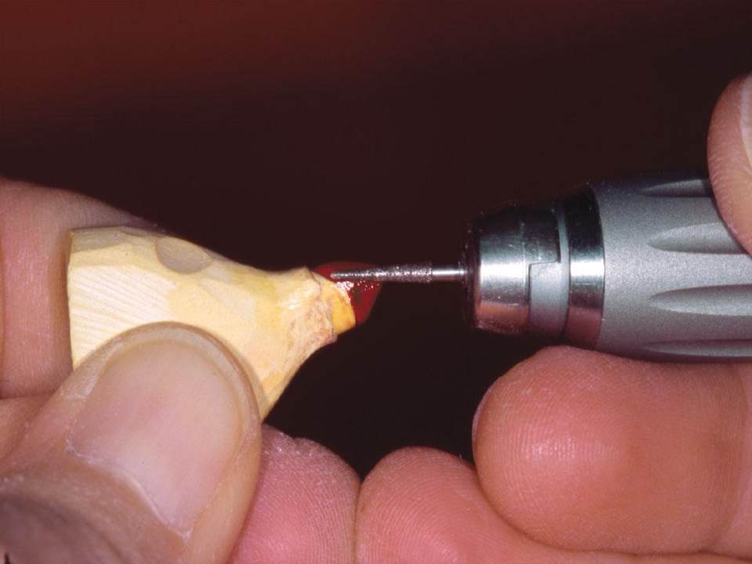
Έμμεση μέθοδος-στάδια κατασκευής (11 από 16)
© Δημητροπούλου Ε. Η εργαστηριακή διαδικασία στην Ακίνητη Προσθετική. Αυτοέκδοση. Αθήνα 2004

Slide 37
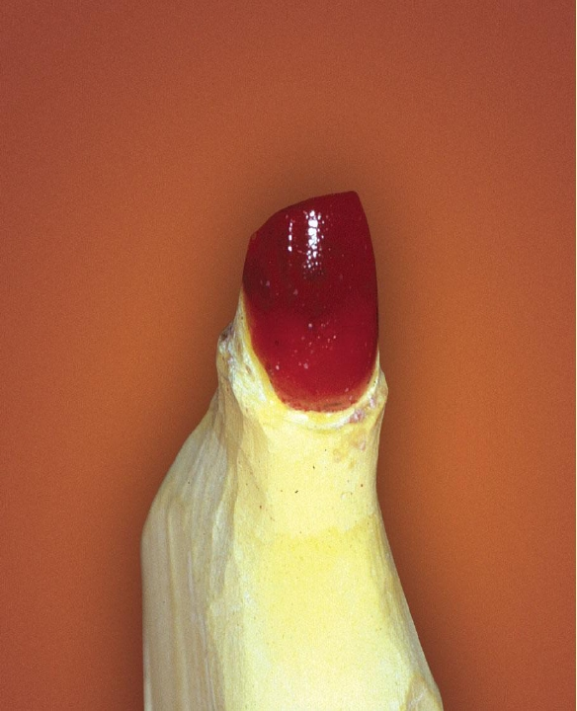
Έμμεση μέθοδος-στάδια κατασκευής (12 από 16)
© Δημητροπούλου Ε. Η εργαστηριακή διαδικασία στην Ακίνητη Προσθετική. Αυτοέκδοση. Αθήνα 2004

Slide 38
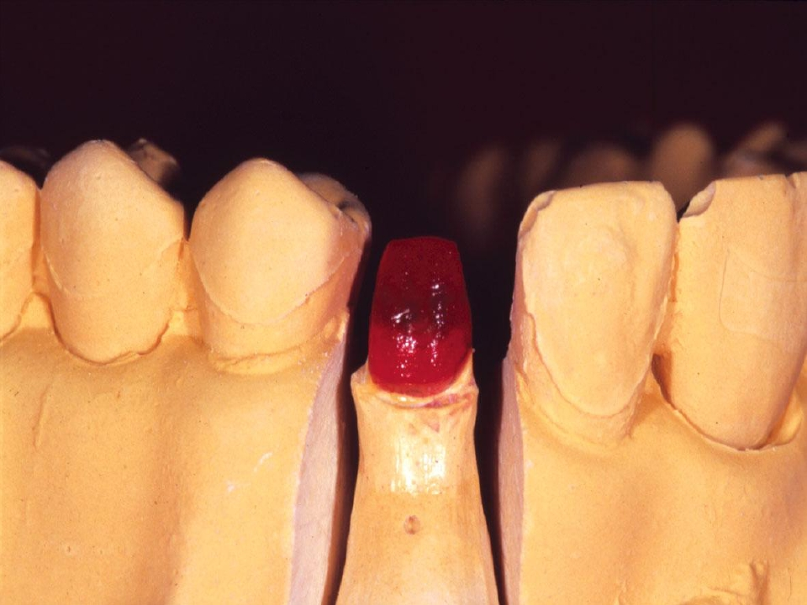
Έμμεση μέθοδος-στάδια κατασκευής (13 από 16)
© Δημητροπούλου Ε. Η εργαστηριακή διαδικασία στην Ακίνητη Προσθετική. Αυτοέκδοση. Αθήνα 2004

Slide 39
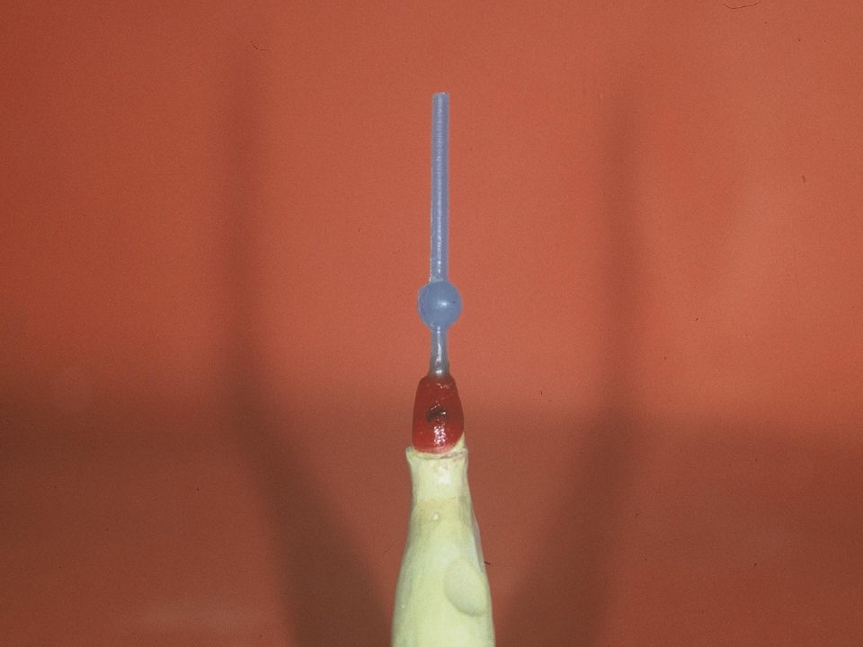
Έμμεση μέθοδος-στάδια κατασκευής (14 από 16)
© Δημητροπούλου Ε. Η εργαστηριακή διαδικασία στην Ακίνητη Προσθετική. Αυτοέκδοση. Αθήνα 2004

Slide 40
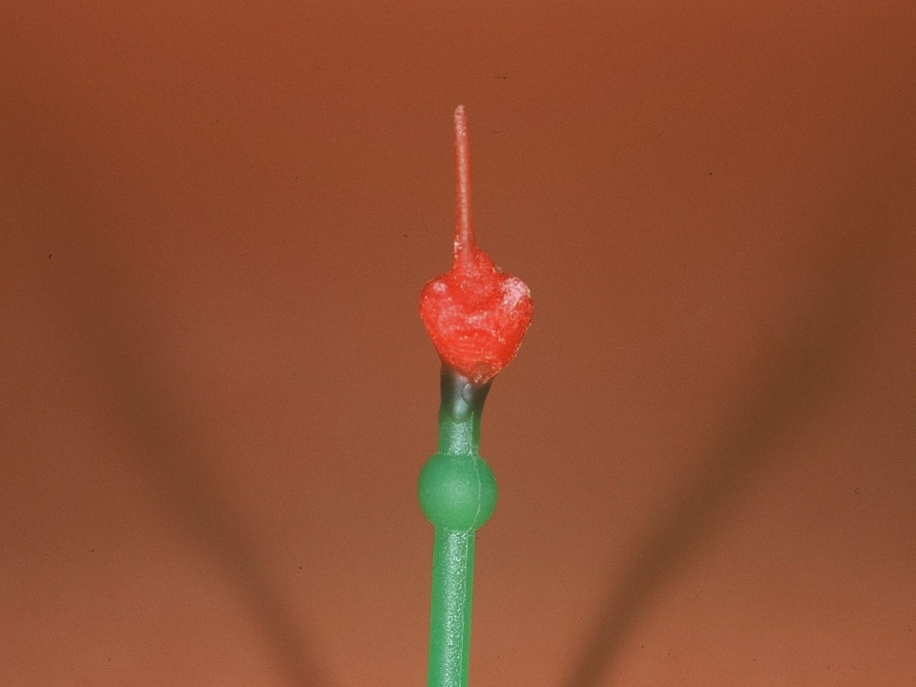
Έμμεση μέθοδος-στάδια κατασκευής (15 από 16)
© Δημητροπούλου Ε. Η εργαστηριακή διαδικασία στην Ακίνητη Προσθετική. Αυτοέκδοση. Αθήνα 2004

Slide 41
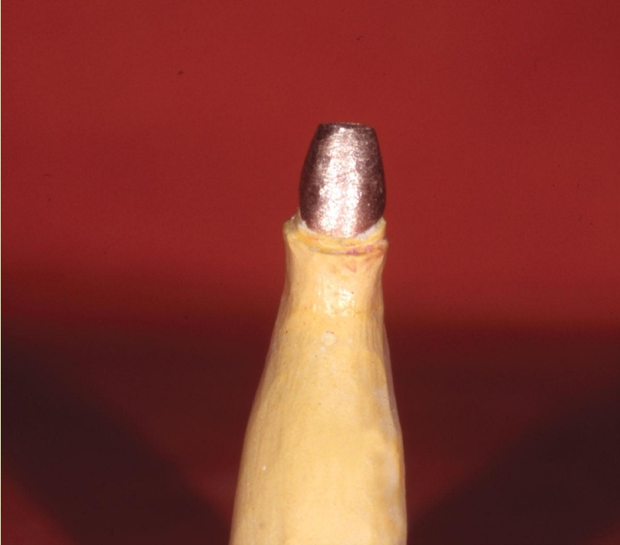
Έμμεση μέθοδος-στάδια κατασκευής (16 από 16)
© Δημητροπούλου Ε. Η εργαστηριακή διαδικασία στην Ακίνητη Προσθετική. Αυτοέκδοση. Αθήνα 2004

Slide 42
Έμμεση μέθοδος σε πολύριζα δόντια
Η τεχνική για τα πολύριζα δόντια παρουσιάζει δυσκολίες επειδή οι ρίζες των δοντιών αυτών παρουσιάζουν απόκλιση μεταξύ τους και δεν είναι παράλληλες. Έτσι ακολουθείται η τεχνική των δύο τεμαχίων.

Slide 43
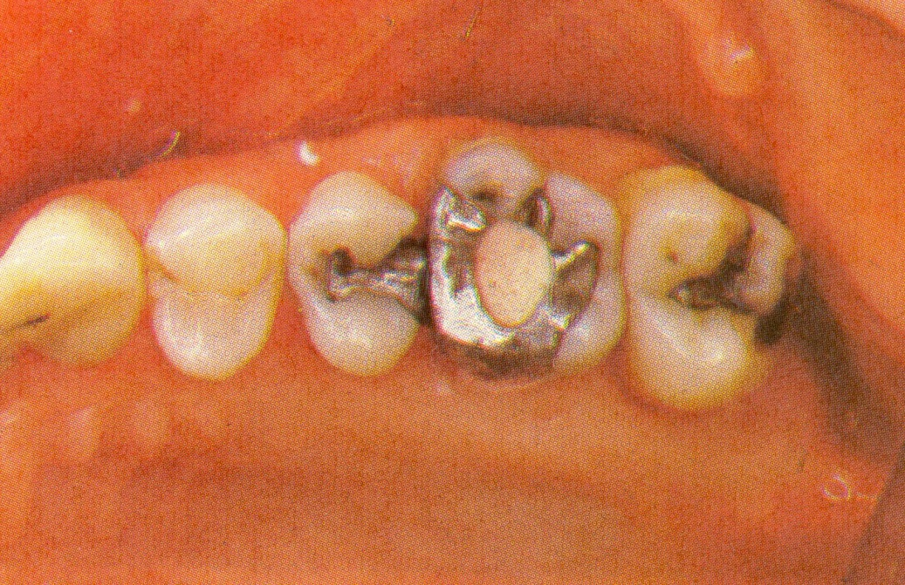
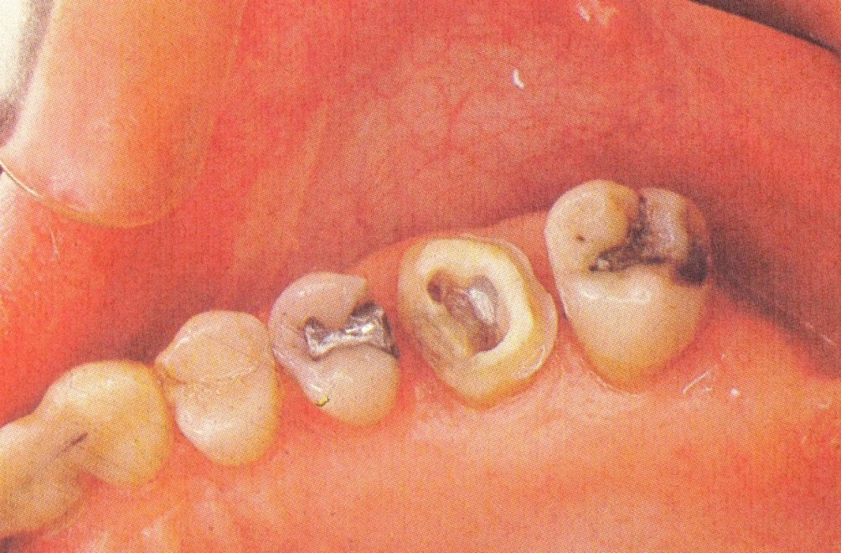
Έμμεση μέθοδος σε πολύριζα δόντια (1 από 12)
© Αδάμ Α., Δρούκας Β. Στοιχεία ακινήτου οδοντικής προσθετικής. Εκδόσεις Παρισιάνος, Αθήνα 1981

Slide 44
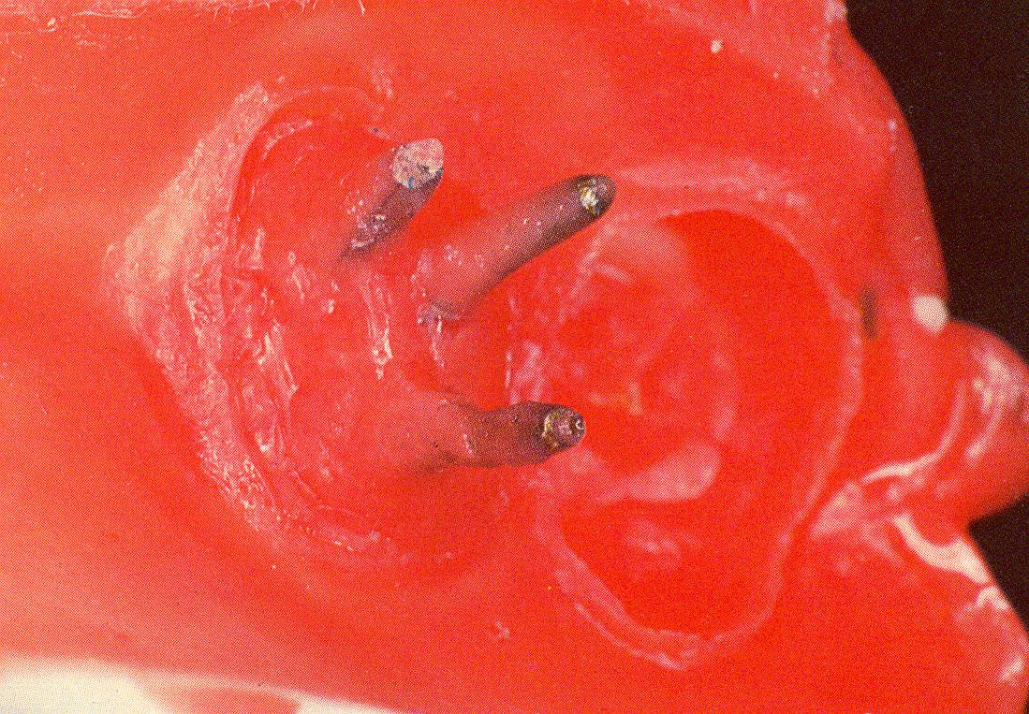
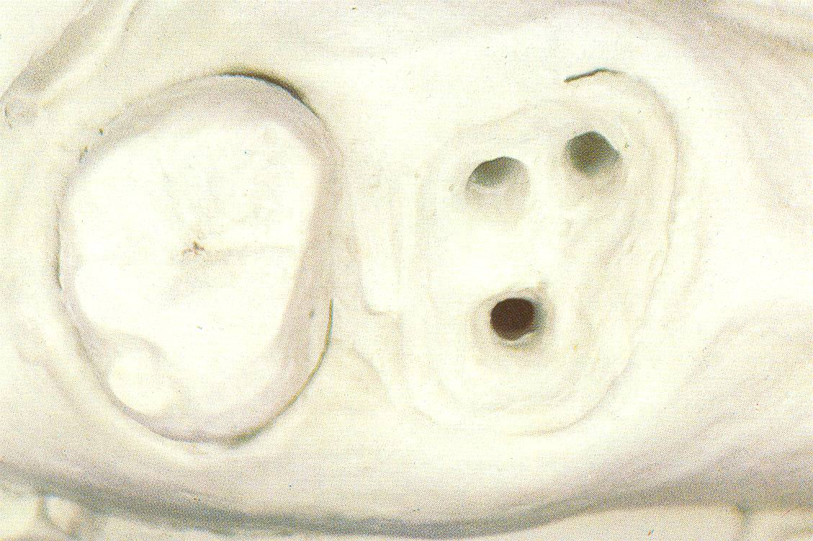
Έμμεση μέθοδος σε πολύριζα δόντια (2 από 12)
© Τσούτσος Α, Ανδριτσάκης Δ. Ακίνητη κλινική Προσθετική – Έγχρωμος Άτλαντας. 1η έκδοση, εκδόσεις Datamedica, Αθήνα 1987

Slide 45
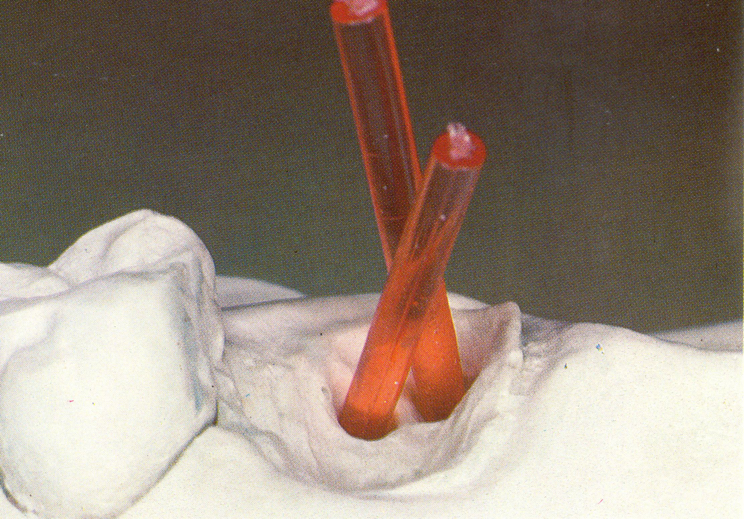
Έμμεση μέθοδος σε πολύριζα δόντια (3 από 12)
© Τσούτσος Α, Ανδριτσάκης Δ. Ακίνητη κλινική Προσθετική – Έγχρωμος Άτλαντας. 1η έκδοση, εκδόσεις Datamedica, Αθήνα 1987

Slide 46
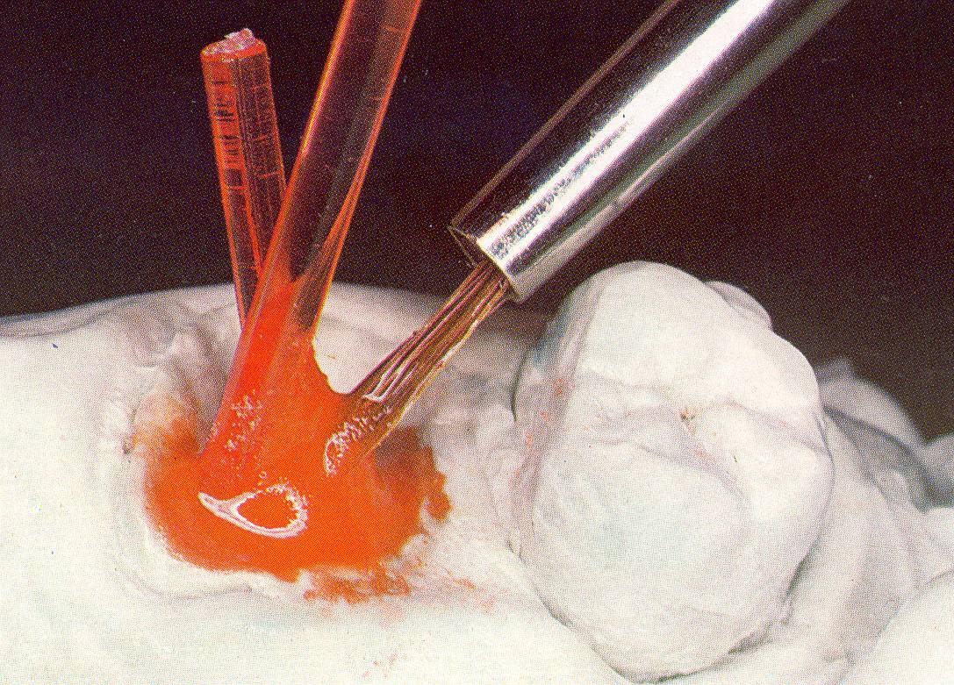
Έμμεση μέθοδος σε πολύριζα δόντια (4 από 12)
© Τσούτσος Α, Ανδριτσάκης Δ. Ακίνητη κλινική Προσθετική – Έγχρωμος Άτλαντας. 1η έκδοση, εκδόσεις Datamedica, Αθήνα 1987

Slide 47
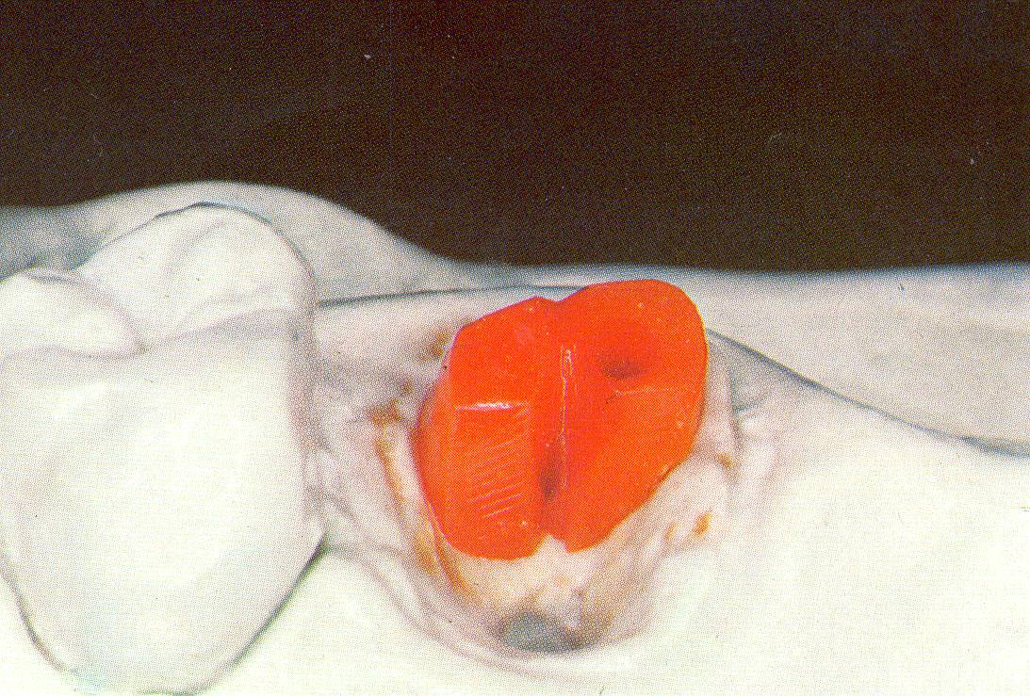
Έμμεση μέθοδος σε πολύριζα δόντια (5 από 12)
© Τσούτσος Α, Ανδριτσάκης Δ. Ακίνητη κλινική Προσθετική – Έγχρωμος Άτλαντας. 1η έκδοση, εκδόσεις Datamedica, Αθήνα 1987

Slide 48
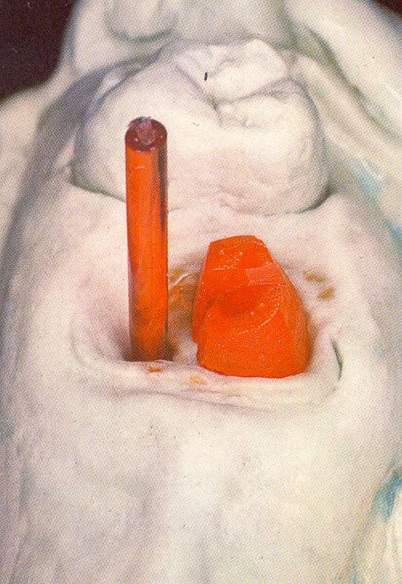
Έμμεση μέθοδος σε πολύριζα δόντια (6 από 12)
© Τσούτσος Α, Ανδριτσάκης Δ. Ακίνητη κλινική Προσθετική – Έγχρωμος Άτλαντας. 1η έκδοση, εκδόσεις Datamedica, Αθήνα 1987

Slide 49
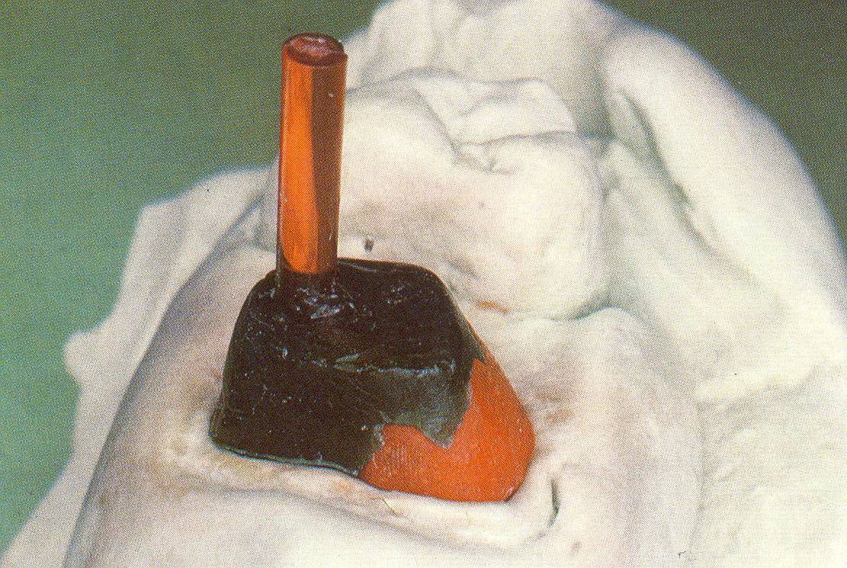
Έμμεση μέθοδος σε πολύριζα δόντια (7 από 12)
© Τσούτσος Α, Ανδριτσάκης Δ. Ακίνητη κλινική Προσθετική – Έγχρωμος Άτλαντας. 1η έκδοση, εκδόσεις Datamedica, Αθήνα 1987

Slide 50
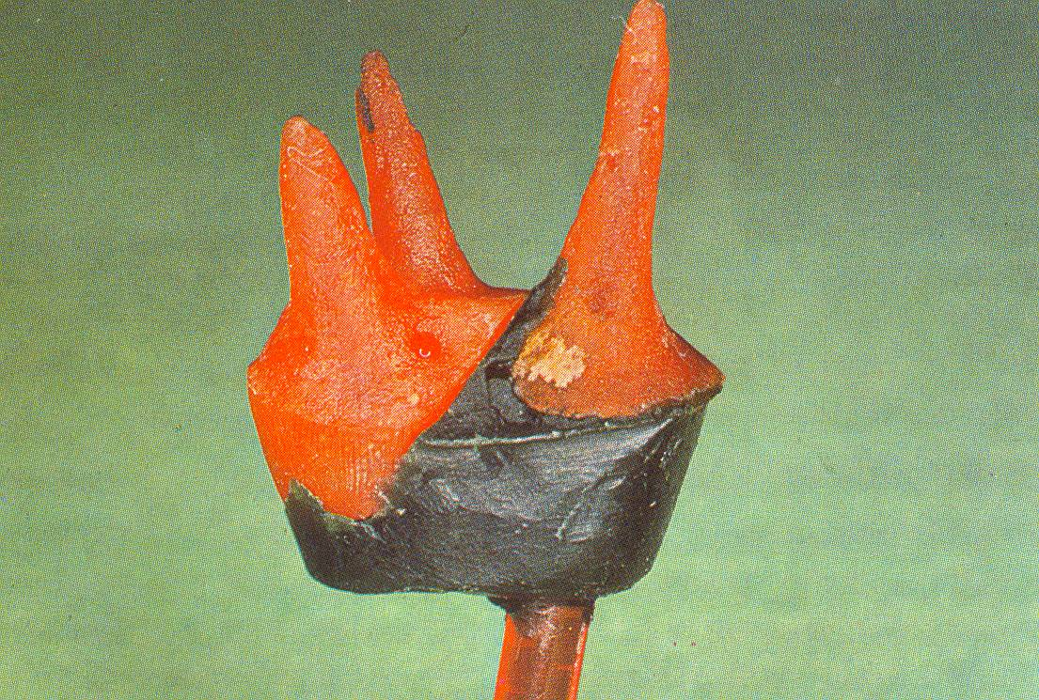
Έμμεση μέθοδος σε πολύριζα δόντια (8 από 12)
© Τσούτσος Α, Ανδριτσάκης Δ. Ακίνητη κλινική Προσθετική – Έγχρωμος Άτλαντας. 1η έκδοση, εκδόσεις Datamedica, Αθήνα 1987

Slide 51
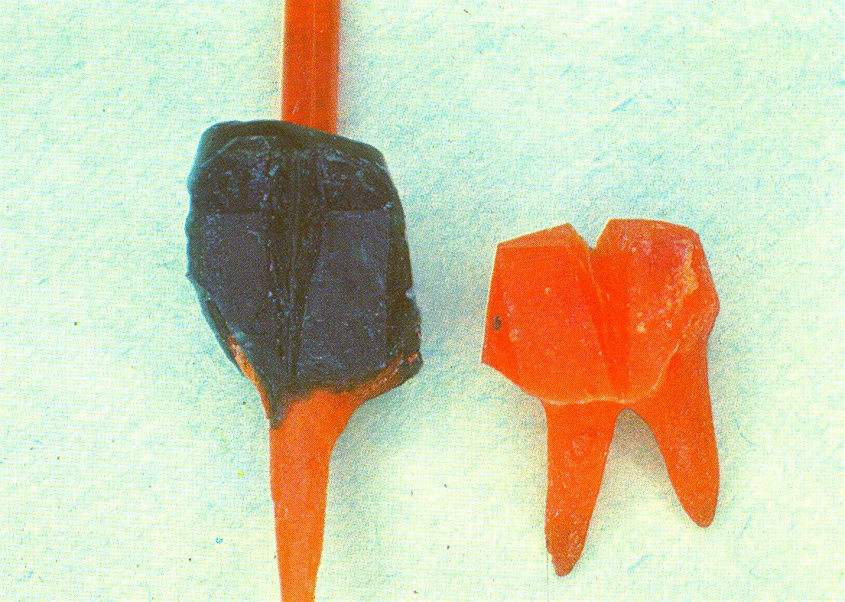
Έμμεση μέθοδος σε πολύριζα δόντια (9 από 12)
© Τσούτσος Α, Ανδριτσάκης Δ. Ακίνητη κλινική Προσθετική – Έγχρωμος Άτλαντας. 1η έκδοση, εκδόσεις Datamedica, Αθήνα 1987

Slide 52
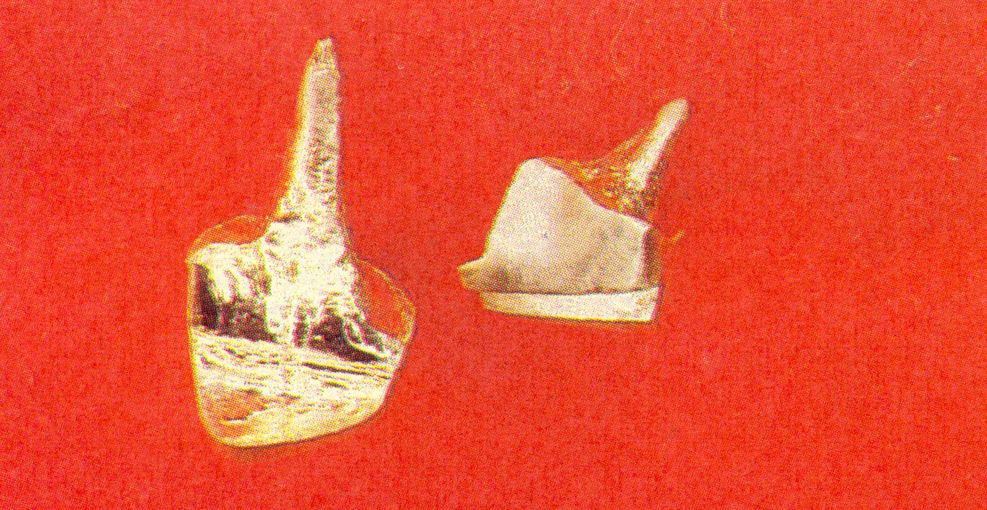
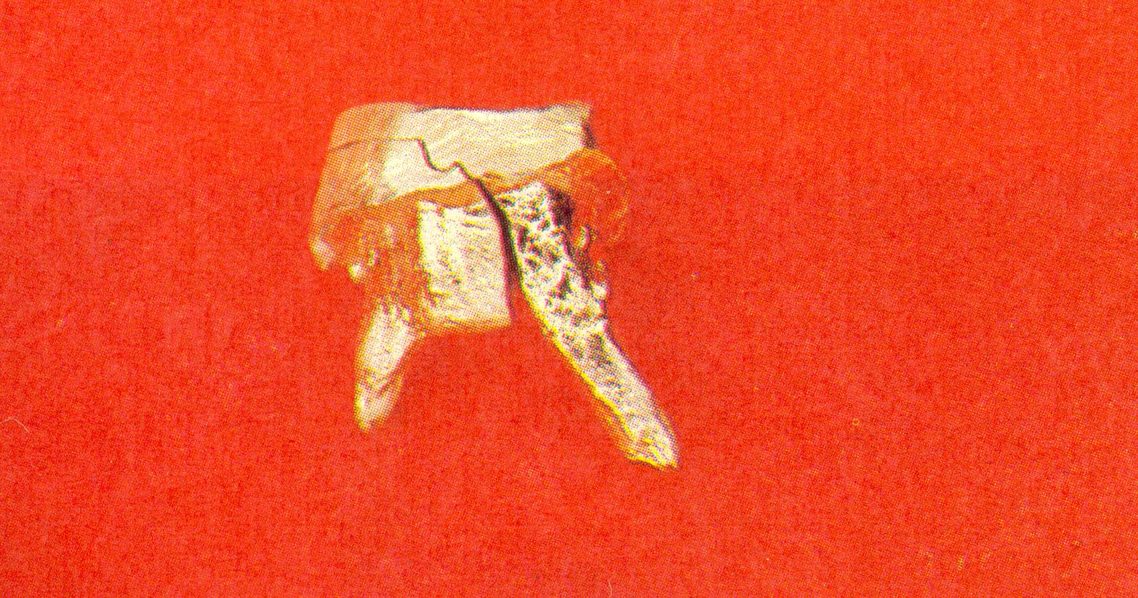
Έμμεση μέθοδος σε πολύριζα δόντια (10 από 12)
© Αδάμ Α., Δρούκας Β. Στοιχεία ακινήτου οδοντικής προσθετικής. Εκδόσεις Παρισιάνος, Αθήνα 1981

Slide 53
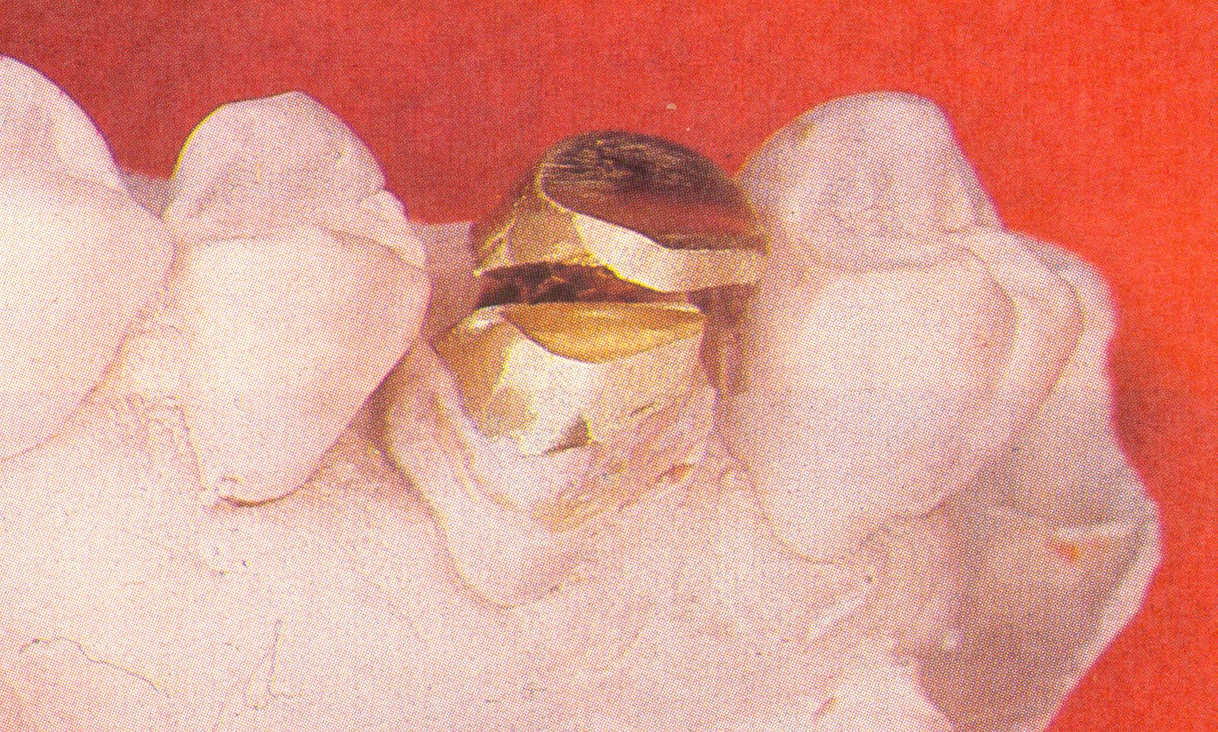
Έμμεση μέθοδος σε πολύριζα δόντια (11 από 12)
© Αδάμ Α., Δρούκας Β. Στοιχεία ακινήτου οδοντικής προσθετικής. Εκδόσεις Παρισιάνος, Αθήνα 1981

Slide 54
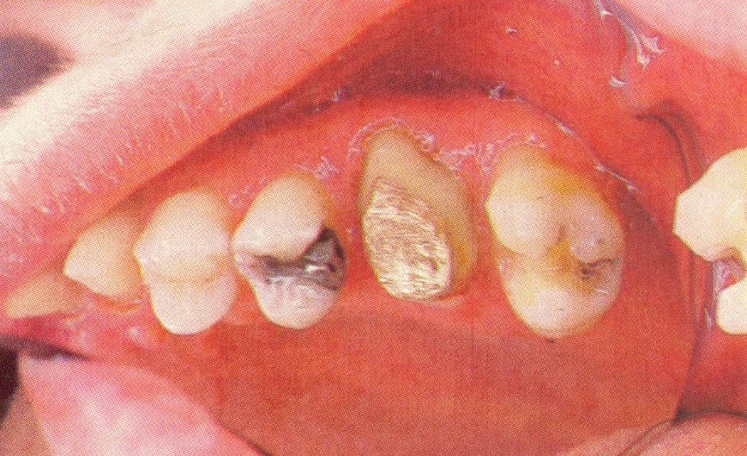
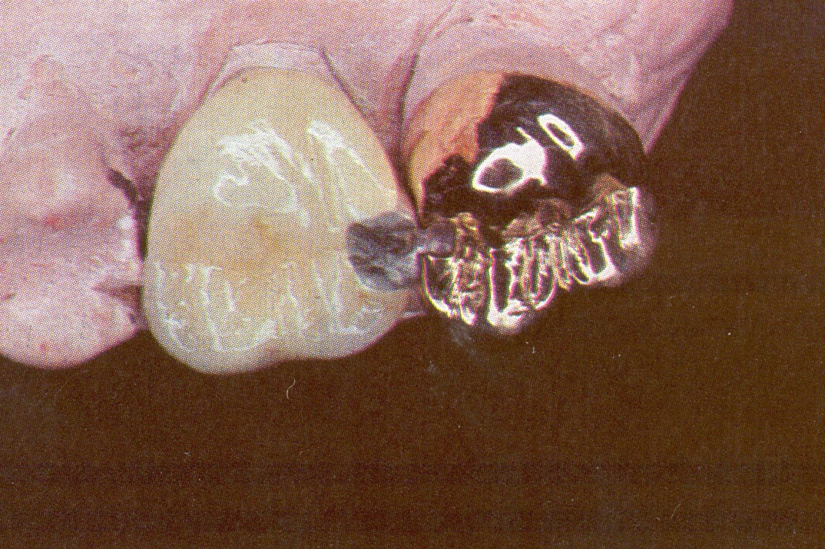
Έμμεση μέθοδος σε πολύριζα δόντια (12 από 12)
© Αδάμ Α., Δρούκας Β. Στοιχεία ακινήτου οδοντικής προσθετικής. Εκδόσεις Παρισιάνος, Αθήνα 1981

Slide 55
Παραλλαγές έμμεσης μεθόδου κατασκευής ενδορριζικού άξονα σε πολύριζα δόντια

Slide 56
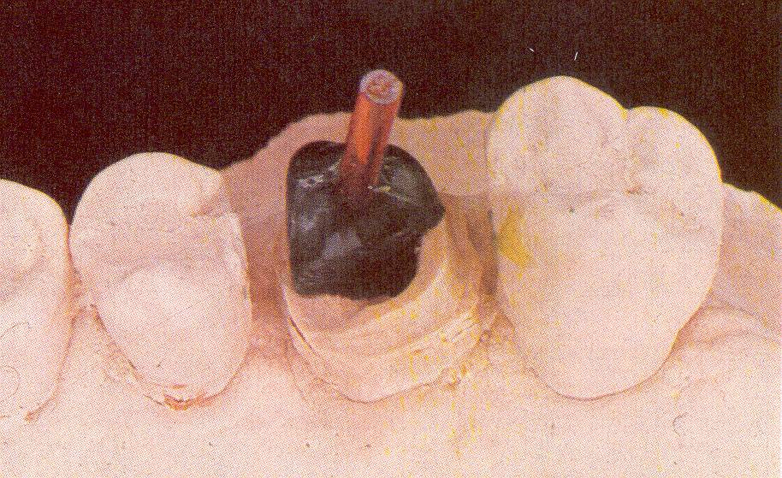
Στάδια πρώτης παραλλαγής (1 από 3)
© Αδάμ Α., Δρούκας Β. Στοιχεία ακινήτου οδοντικής προσθετικής. Εκδόσεις Παρισιάνος, Αθήνα 1981

Slide 57
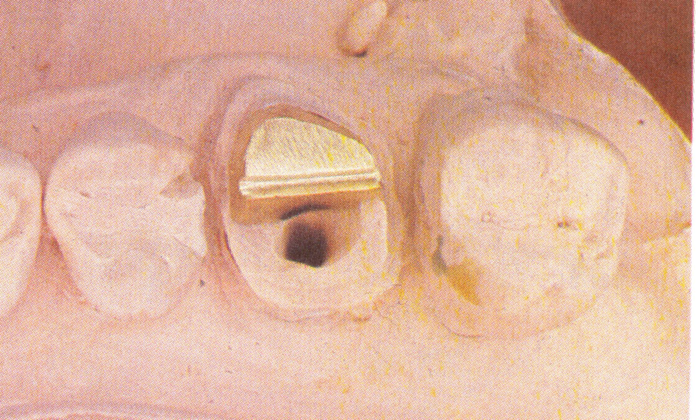
Στάδια πρώτης παραλλαγής (2 από 3)
© Αδάμ Α., Δρούκας Β. Στοιχεία ακινήτου οδοντικής προσθετικής. Εκδόσεις Παρισιάνος, Αθήνα 1981

Slide 58
Στάδια πρώτης παραλλαγής (3 από 3)
© Αδάμ Α., Δρούκας Β. Στοιχεία ακινήτου οδοντικής προσθετικής. Εκδόσεις Παρισιάνος, Αθήνα 1981

Slide 59
Στάδια δεύτερης παραλλαγής (1 από 6)
© Αδάμ Α., Δρούκας Β. Στοιχεία ακινήτου οδοντικής προσθετικής. Εκδόσεις Παρισιάνος, Αθήνα 1981

Slide 60
Στάδια δεύτερης παραλλαγής (2 από 6)
© Αδάμ Α., Δρούκας Β. Στοιχεία ακινήτου οδοντικής προσθετικής. Εκδόσεις Παρισιάνος, Αθήνα 1981

Slide 61
Στάδια δεύτερης παραλλαγής (3 από 6)
© Αδάμ Α., Δρούκας Β. Στοιχεία ακινήτου οδοντικής προσθετικής. Εκδόσεις Παρισιάνος, Αθήνα 1981

Slide 62
Στάδια δεύτερης παραλλαγής (4 από 6)
© Αδάμ Α., Δρούκας Β. Στοιχεία ακινήτου οδοντικής προσθετικής. Εκδόσεις Παρισιάνος, Αθήνα 1981

Slide 63
Στάδια δεύτερης παραλλαγής (5 από 6)
© Τσούτσος Α, Ανδριτσάκης Δ. Ακίνητη κλινική Προσθετική – Έγχρωμος Άτλαντας. 1η έκδοση, εκδόσεις Datamedica, Αθήνα 1987

Slide 64
Στάδια δεύτερης παραλλαγής (6 από 6)
© Τσούτσος Α, Ανδριτσάκης Δ. Ακίνητη κλινική Προσθετική – Έγχρωμος Άτλαντας. 1η έκδοση, εκδόσεις Datamedica, Αθήνα 1987

Slide 65
Τέλος Ενότητας

Slide 66
Σημειώματα

Slide 67
Σημείωμα Αναφοράς
Copyright Τεχνολογικό Εκπαιδευτικό Ίδρυμα Αθήνας, Αριστείδης Γαλιατσάτος 2014. Αριστείδης Γαλιατσάτος. «Ακίνητη Προσθετική Ι (Θ). Ενότητα 5: Χυτή ανασύσταση μύλης με ενδορριζικό άξονα». Έκδοση: 1.0. Αθήνα 2014. Διαθέσιμο από τη δικτυακή διεύθυνση: ocp.teiath.gr.

Slide 68
Σημείωμα Αδειοδότησης
Το παρόν υλικό διατίθεται με τους όρους της άδειας χρήσης Creative Commons Αναφορά, Μη Εμπορική Χρήση Παρόμοια Διανομή 4.0 [1] ή μεταγενέστερη, Διεθνής Έκδοση. Εξαιρούνται τα αυτοτελή έργα τρίτων π.χ. φωτογραφίες, διαγράμματα κ.λ.π., τα οποία εμπεριέχονται σε αυτό. Οι όροι χρήσης των έργων τρίτων επεξηγούνται στη διαφάνεια «Επεξήγηση όρων χρήσης έργων τρίτων».
Τα έργα για τα οποία έχει ζητηθεί άδεια αναφέρονται στο «Σημείωμα Χρήσης Έργων Τρίτων».
[1] http://creativecommons.org/licenses/by-nc-sa/4.0/
Ως Μη Εμπορική ορίζεται η χρήση:
που δεν περιλαμβάνει άμεσο ή έμμεσο οικονομικό όφελος από την χρήση του έργου, για το διανομέα του έργου και αδειοδόχο
που δεν περιλαμβάνει οικονομική συναλλαγή ως προϋπόθεση για τη χρήση ή πρόσβαση στο έργο
που δεν προσπορίζει στο διανομέα του έργου και αδειοδόχο έμμεσο οικονομικό όφελος (π.χ. διαφημίσεις) από την προβολή του έργου σε διαδικτυακό τόπο
Ο δικαιούχος μπορεί να παρέχει στον αδειοδόχο ξεχωριστή άδεια να χρησιμοποιεί το έργο για εμπορική χρήση, εφόσον αυτό του ζητηθεί.

Slide 69
Επεξήγηση όρων χρήσης έργων τρίτων
©
Δεν επιτρέπεται η επαναχρησιμοποίηση του έργου, παρά μόνο εάν ζητηθεί εκ νέου άδεια από το δημιουργό.
διαθέσιμο με άδεια CC-BY
Επιτρέπεται η επαναχρησιμοποίηση του έργου και η δημιουργία παραγώγων αυτού με απλή αναφορά του δημιουργού.
διαθέσιμο με άδεια CC-BY-SA
Επιτρέπεται η επαναχρησιμοποίηση του έργου με αναφορά του δημιουργού, και διάθεση του έργου ή του παράγωγου αυτού με την ίδια άδεια.
διαθέσιμο με άδεια CC-BY-ND
Επιτρέπεται η επαναχρησιμοποίηση του έργου με αναφορά του δημιουργού.
Δεν επιτρέπεται η δημιουργία παραγώγων του έργου.
διαθέσιμο με άδεια CC-BY-NC
Επιτρέπεται η επαναχρησιμοποίηση του έργου με αναφορά του δημιουργού.
Δεν επιτρέπεται η εμπορική χρήση του έργου.
διαθέσιμο με άδεια CC-BY-NC-SA
Επιτρέπεται η επαναχρησιμοποίηση του έργου με αναφορά του δημιουργού
και διάθεση του έργου ή του παράγωγου αυτού με την ίδια άδεια.
Δεν επιτρέπεται η εμπορική χρήση του έργου.
διαθέσιμο με άδεια CC-BY-NC-ND
Επιτρέπεται η επαναχρησιμοποίηση του έργου με αναφορά του δημιουργού.
Δεν επιτρέπεται η εμπορική χρήση του έργου και η δημιουργία παραγώγων του.
διαθέσιμο με άδεια
CC0 Public Domain
Επιτρέπεται η επαναχρησιμοποίηση του έργου, η δημιουργία παραγώγων αυτού και η εμπορική του χρήση, χωρίς αναφορά του δημιουργού.
διαθέσιμο ως κοινό κτήμα
Επιτρέπεται η επαναχρησιμοποίηση του έργου, η δημιουργία παραγώγων αυτού και η εμπορική του χρήση, χωρίς αναφορά του δημιουργού.
χωρίς σήμανση
Συνήθως δεν επιτρέπεται η επαναχρησιμοποίηση του έργου.

Slide 70
Διατήρηση Σημειωμάτων
Οποιαδήποτε αναπαραγωγή ή διασκευή του υλικού θα πρέπει να συμπεριλαμβάνει:
το Σημείωμα Αναφοράς
το Σημείωμα Αδειοδότησης
τη δήλωση Διατήρησης Σημειωμάτων
το Σημείωμα Χρήσης Έργων Τρίτων (εφόσον υπάρχει)
μαζί με τους συνοδευόμενους υπερσυνδέσμους.

Slide 71
Σημείωμα Χρήσης Έργων Τρίτων
Το Έργο αυτό κάνει χρήση περιεχομένου από τα ακόλουθα έργα:
Αδάμ Α., Δρούκας Β. Στοιχεία ακινήτου οδοντικής προσθετικής. Εκδόσεις Παρισιάνος, Αθήνα 1981
Λομβαρδάς Ι. Προσθετική. Εκδόσεις Μέλισσα, Αθήνα, 1987
Τσούτσος Α, Ανδριτσάκης Δ. Ακίνητη κλινική Προσθετική – Έγχρωμος Άτλαντας. 1η έκδοση, εκδόσεις Datamedica, Αθήνα 1987

Slide 72
Χρηματοδότηση
Το παρόν εκπαιδευτικό υλικό έχει αναπτυχθεί στo πλαίσιo του εκπαιδευτικού έργου του διδάσκοντα.
Το έργο «Ανοικτά Ακαδημαϊκά Μαθήματα στο ΤΕΙ Αθήνας» έχει χρηματοδοτήσει μόνο την αναδιαμόρφωση του εκπαιδευτικού υλικού.
Το έργο υλοποιείται στο πλαίσιο του Επιχειρησιακού Προγράμματος «Εκπαίδευση και Δια Βίου Μάθηση» και συγχρηματοδοτείται από την Ευρωπαϊκή Ένωση (Ευρωπαϊκό Κοινωνικό Ταμείο) και από εθνικούς πόρους.

